Slide 1
Презентация по проекту WebServer+API
Социальная сеть “Hestia”
Авторы:
Юсупов Артур
Иванов Игорь

Slide 2
Идея проекта
В первую очередь, проект разрабатывался с
целью создания возможности интересного времяпровождения и общения с друзьями.
Проект выполнен в едином стиле (зеленый ) для большего погружения в процесс и ощущения домашнего очага. Название Hestia означает богиню семейного очага и дружелюбия.

Slide 3
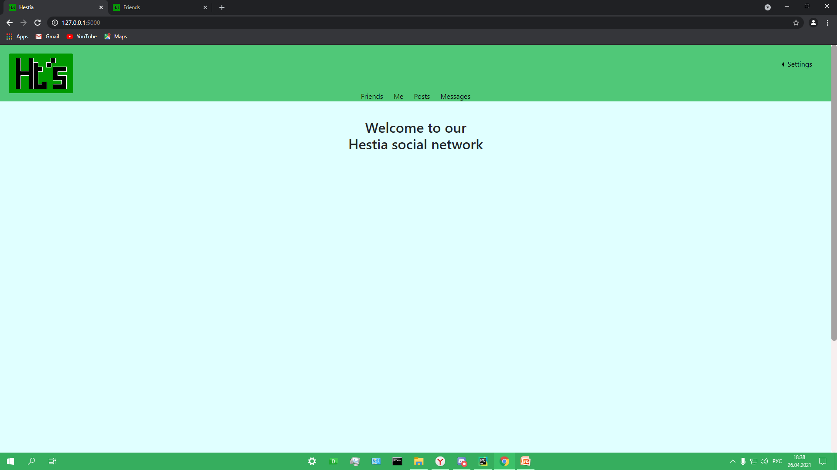
Идея проекта

Slide 4
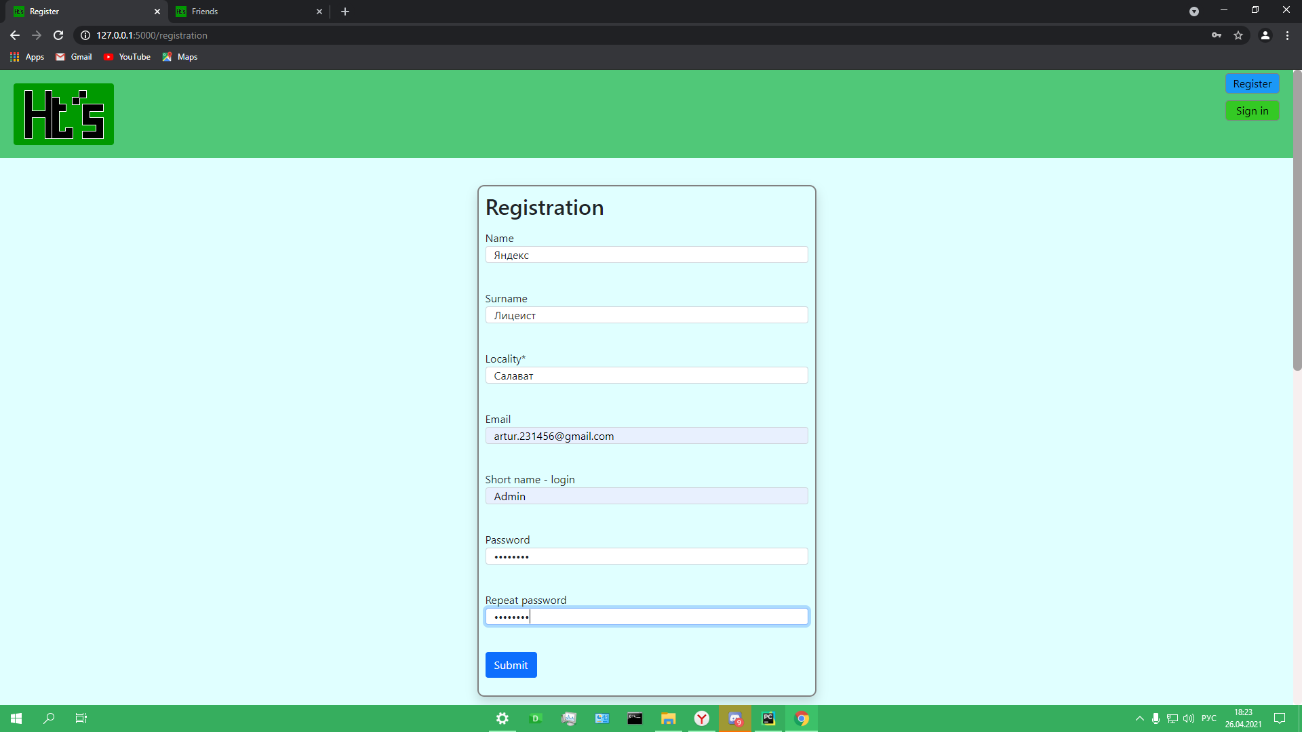
Структура
Регистрация происходит в два этапа:
1 этап

Slide 5
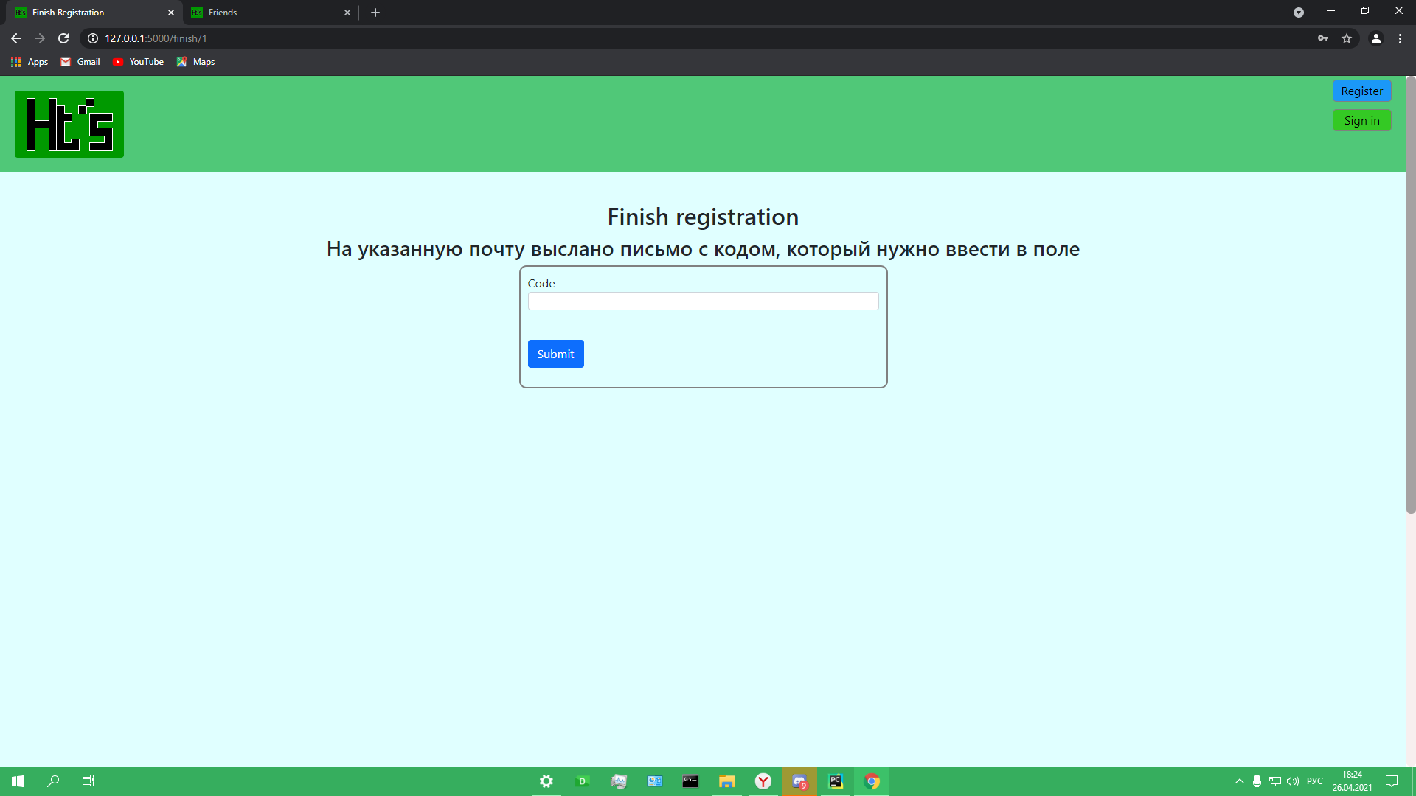
Структура
Регистрация происходит в два этапа:
2 этап

Slide 6
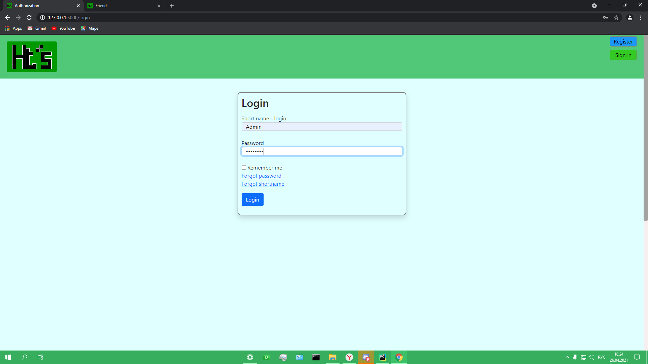
Структура
Вход в аккаунт осуществляется с помощью логина ( shortname ) и пароля. Присутствуют возможности восстановления пароля и логина

Slide 7
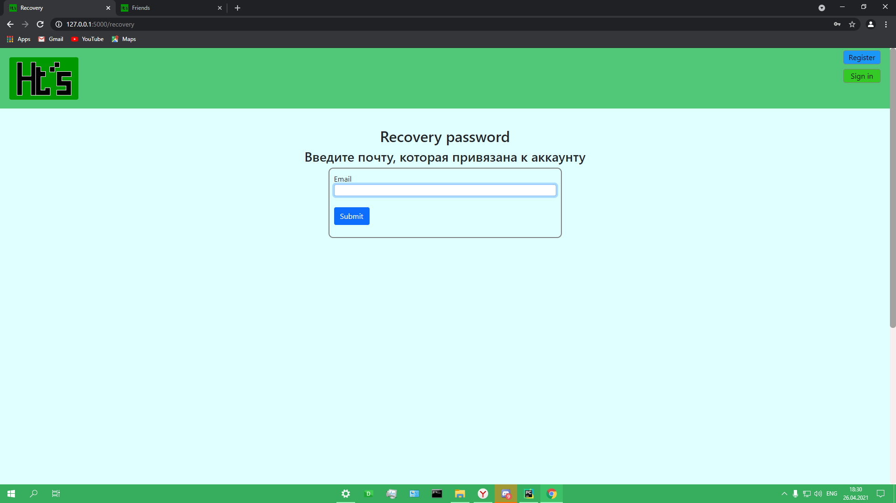
Структура
Восстановления пароля и логина проходят идентично. После ввода почты, будет отправлено письмо с кодом подтверждения.

Slide 8
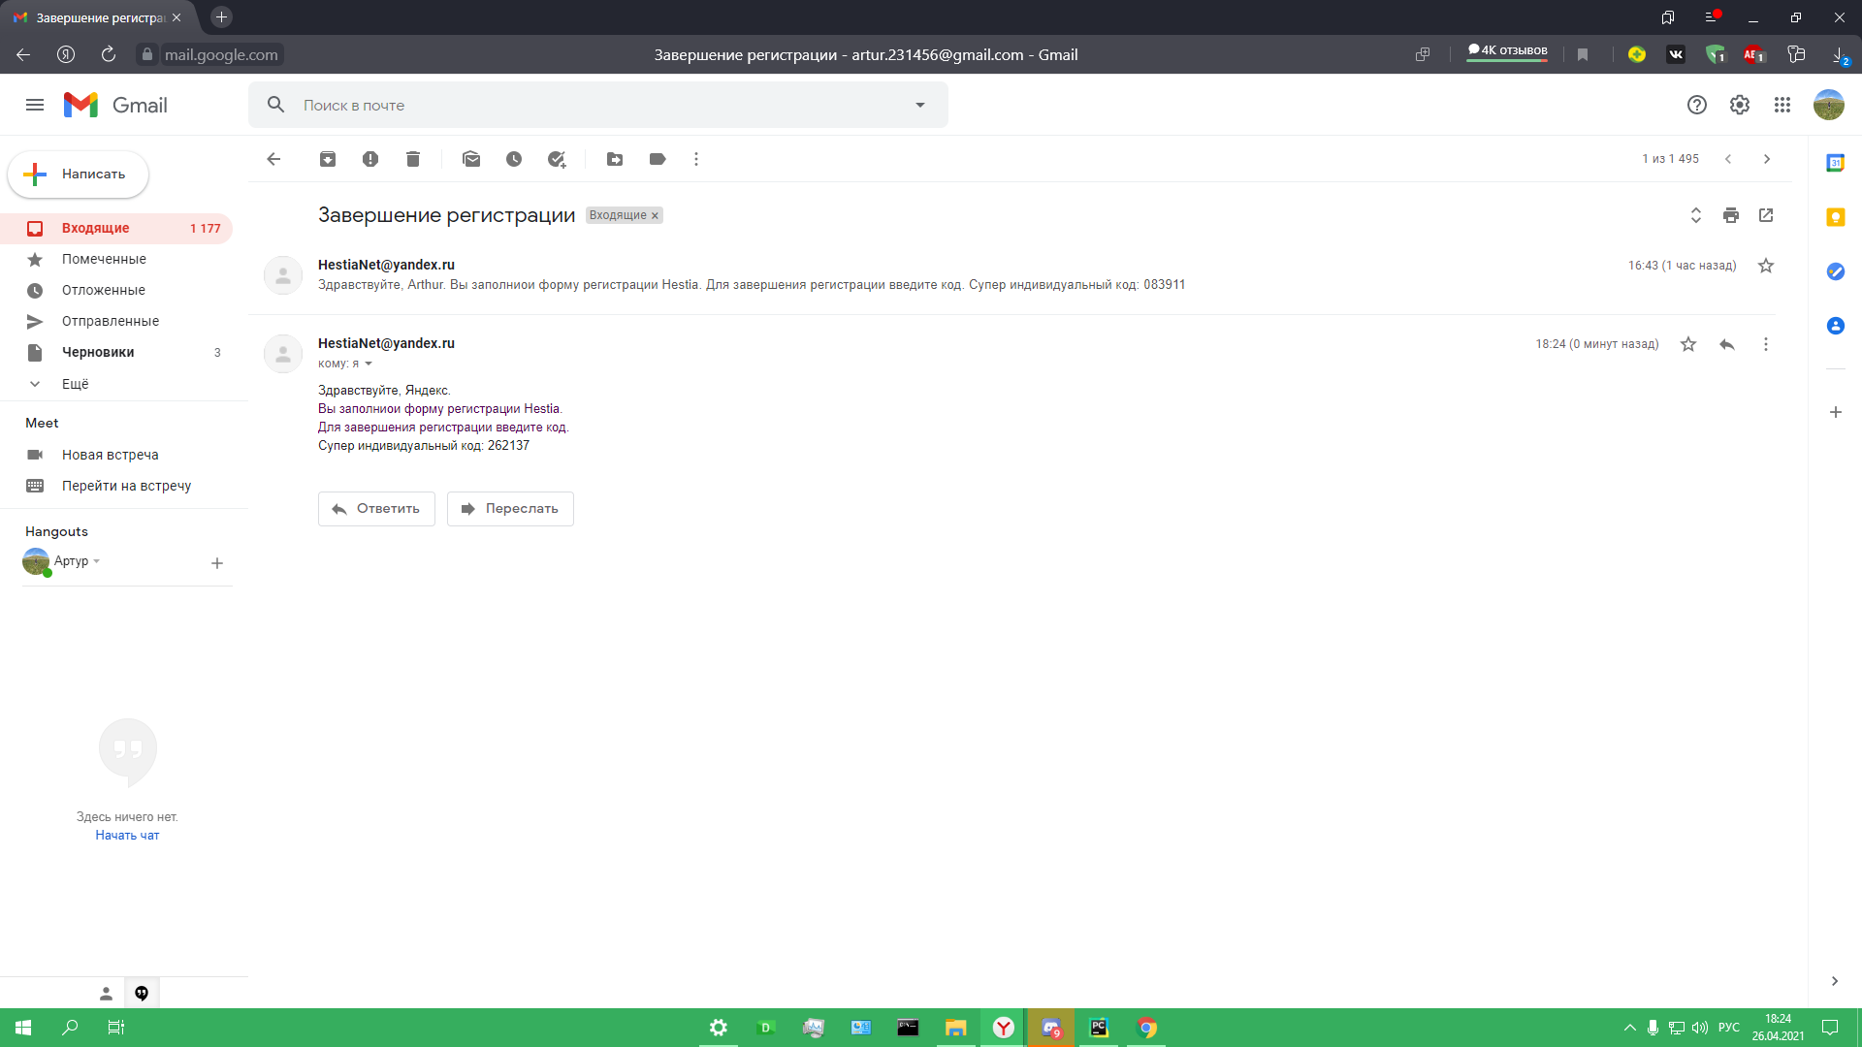
Структура
Восстановления пароля и логина проходят идентично. После ввода почты, будет отправлено письмо с кодом подтверждения.

Slide 9
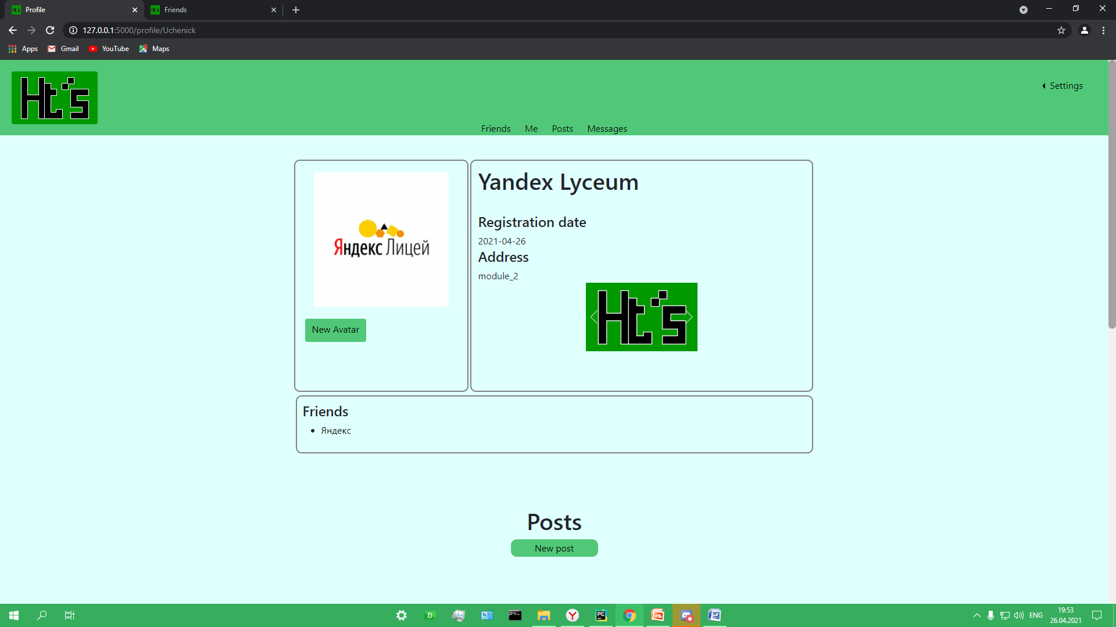
Структура
Профиль пользователя представляет из себя страницу с фото профиля, информацией о пользователе, его посты и изображения.

Slide 10
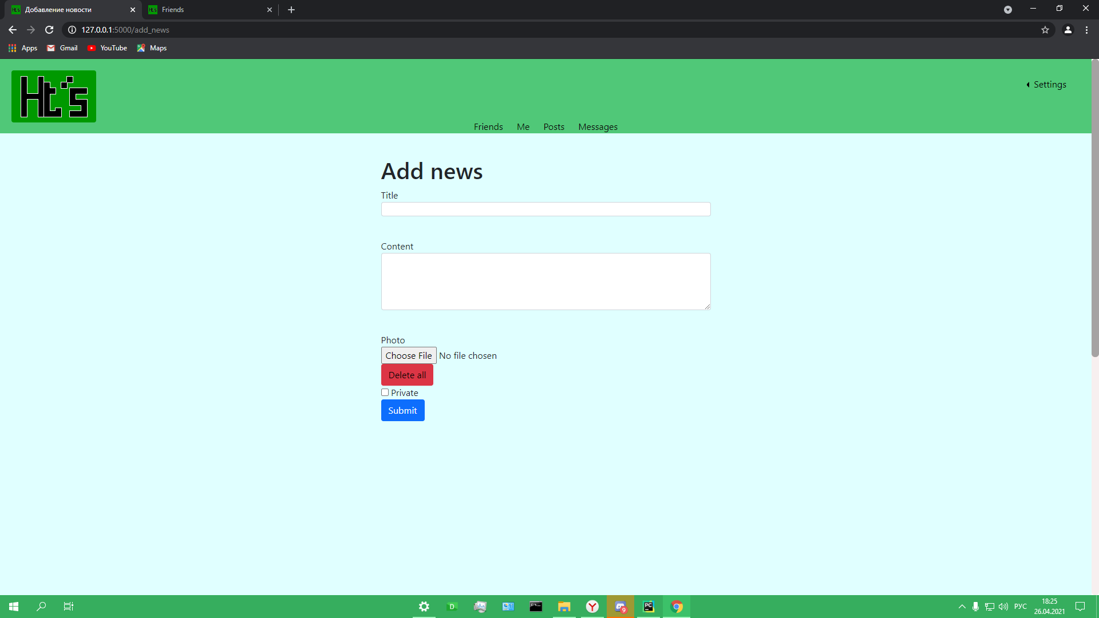
Структура
Посты можно создавать на вкладке Posts или на странице. В них могут присутствовать изображения, а сами посты могут быть приватными.

Slide 11
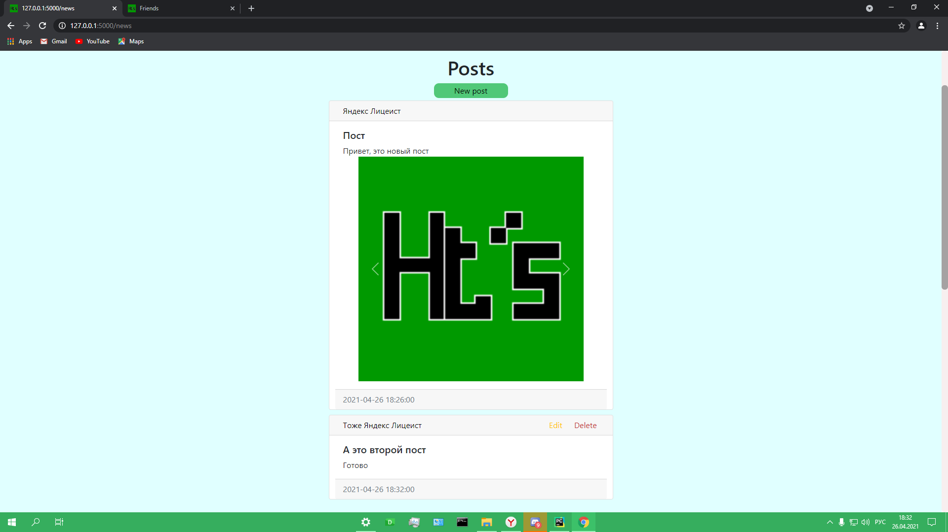
Структура
Посты можно создавать на вкладке Posts или на странице. В них могут присутствовать изображения, а сами посты могут быть приватными.

Slide 12
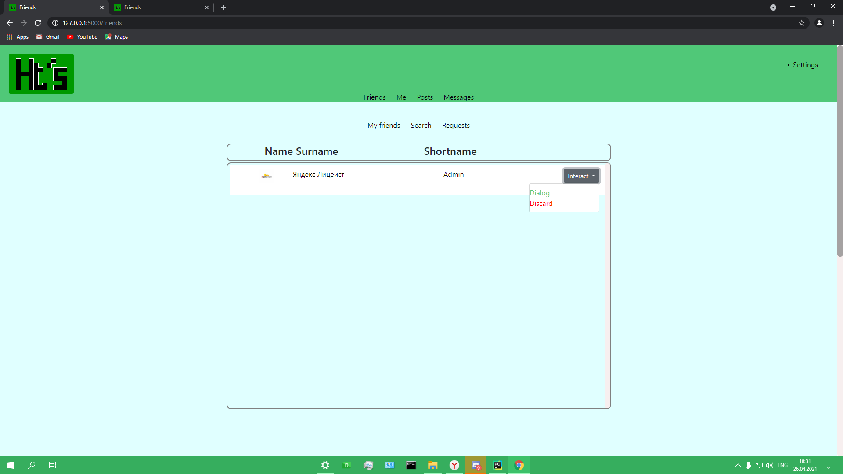
Структура
Во вкладке Friends -> My Friends отображаются друзья пользователя. Здесь можно создать диалог с другом или удалить его из списка.

Slide 13
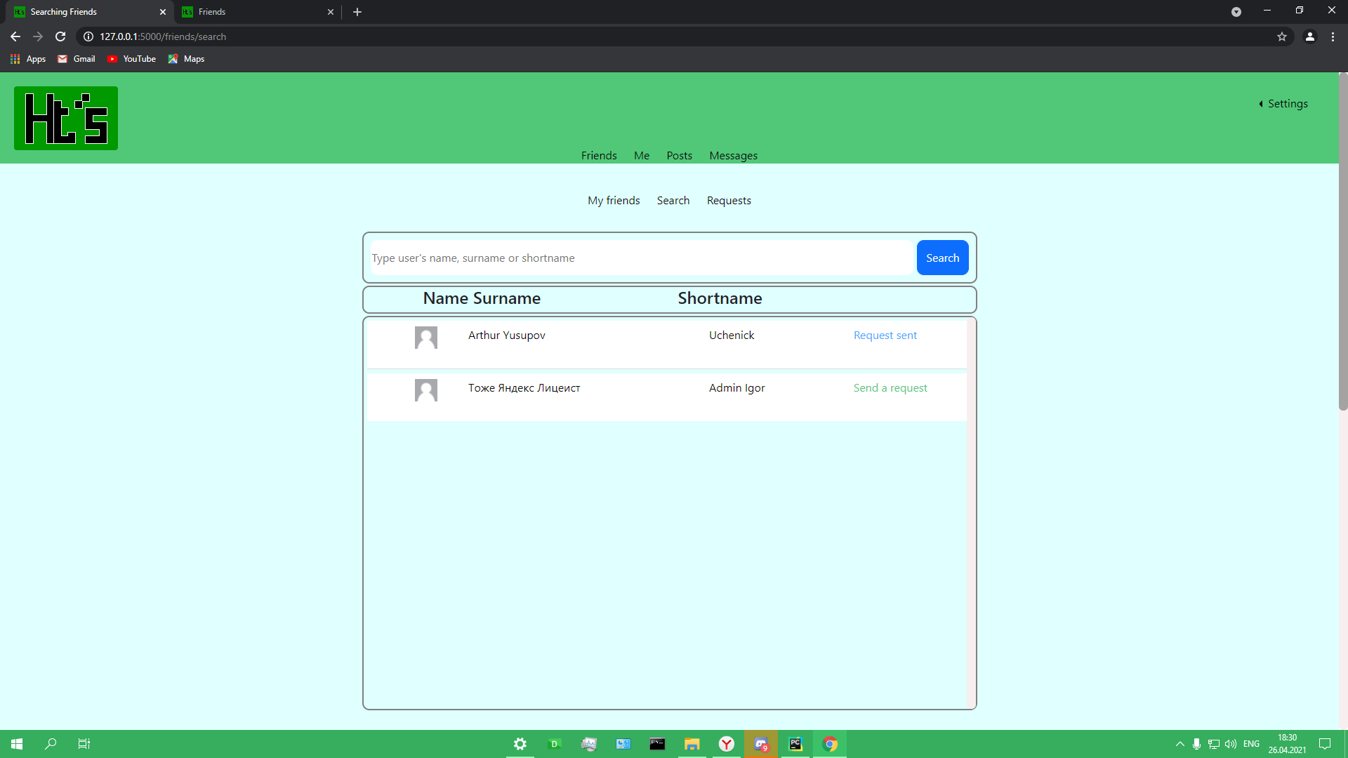
Структура
Во вкладке Friends -> Search отображаются все пользователи результат поиска пользователей в социальной сети.

Slide 14
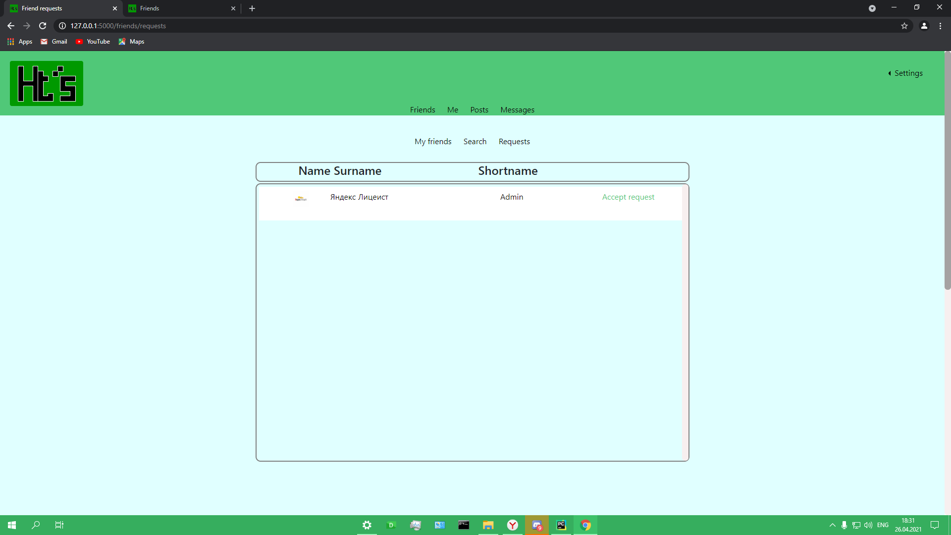
Структура
Во вкладке Friends -> Requests отображаются заявки в друзья.

Slide 15
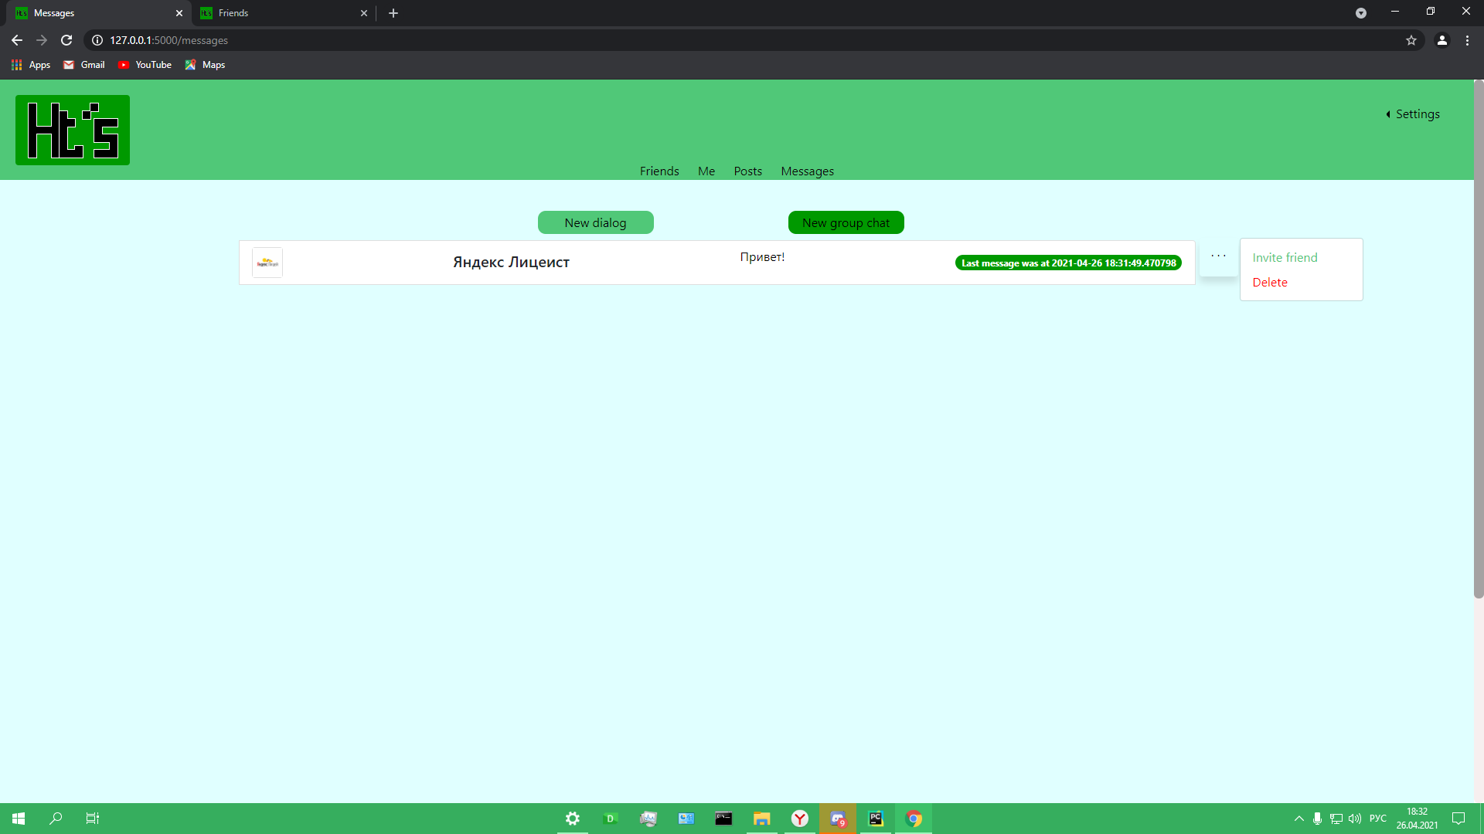
Структура
Во вкладке Messages находятся все диалоги и групповые чаты. Возле чата находится Dropdown для управления диалогом

Slide 16
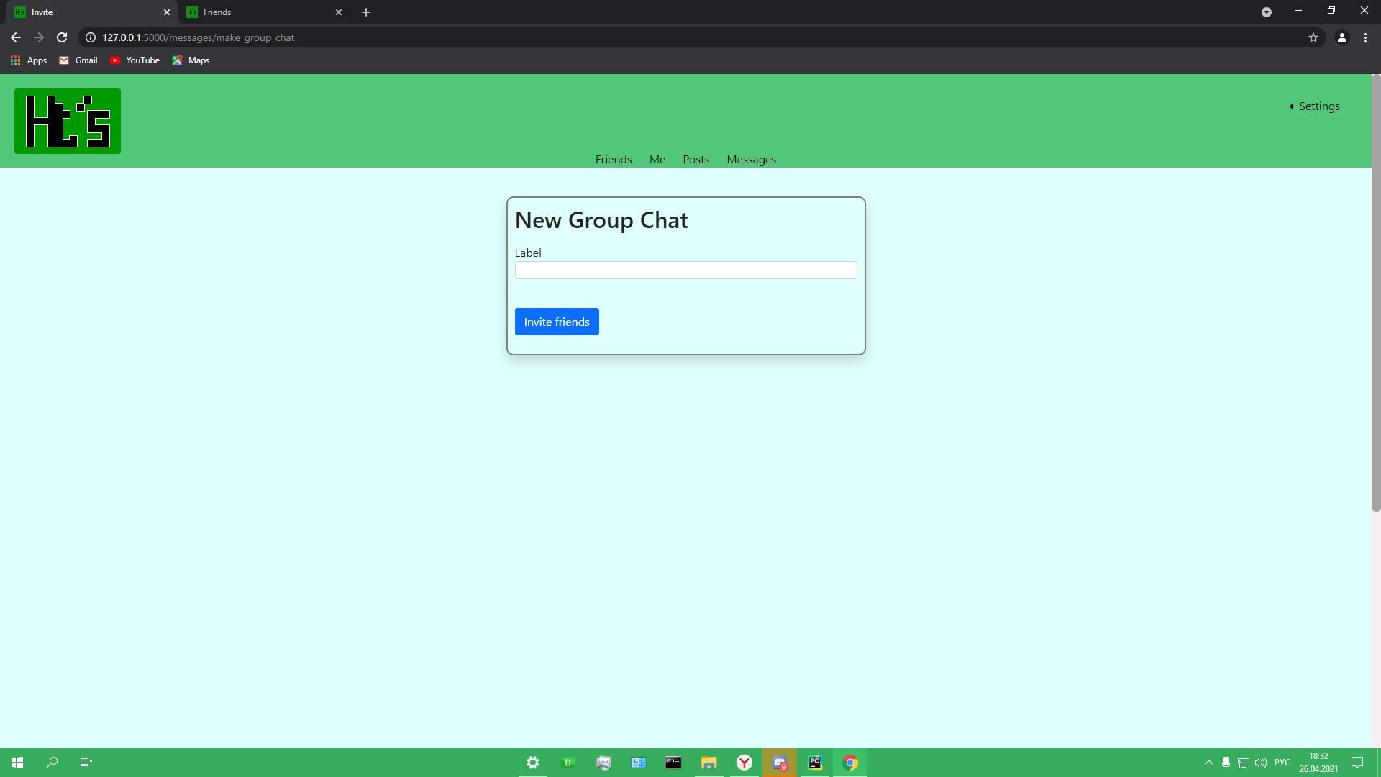
Структура
Создание группового чата

Slide 17
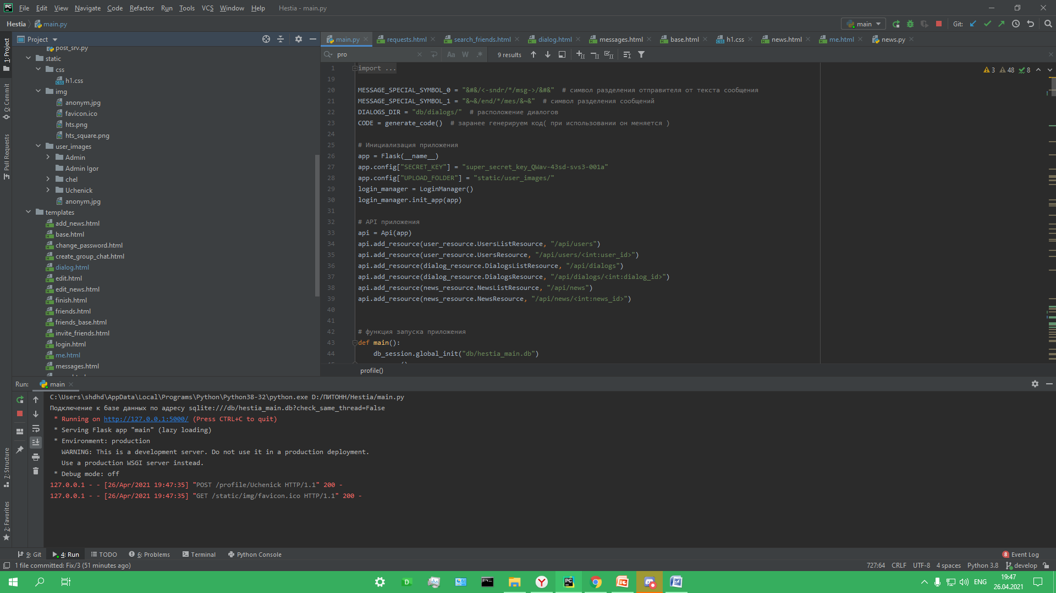
API
В приложении присутствует API. При помощи него можно получать, создавать и удалять пользователей, диалоги и посты

Slide 18
Заключение
При создании проекта, удалось реализовать все задуманные функции. В приложении используется почти весь пройденный материал.
Социальная сеть имеет возможности доработки, такие как добавление аудио и видео записей

